Slide 1
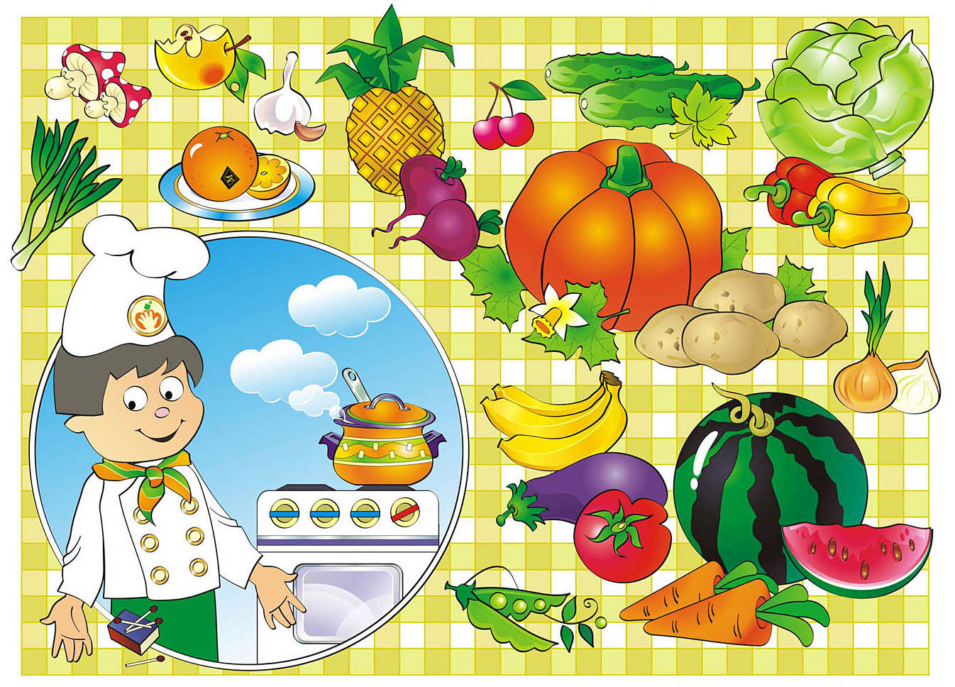

Slide 2
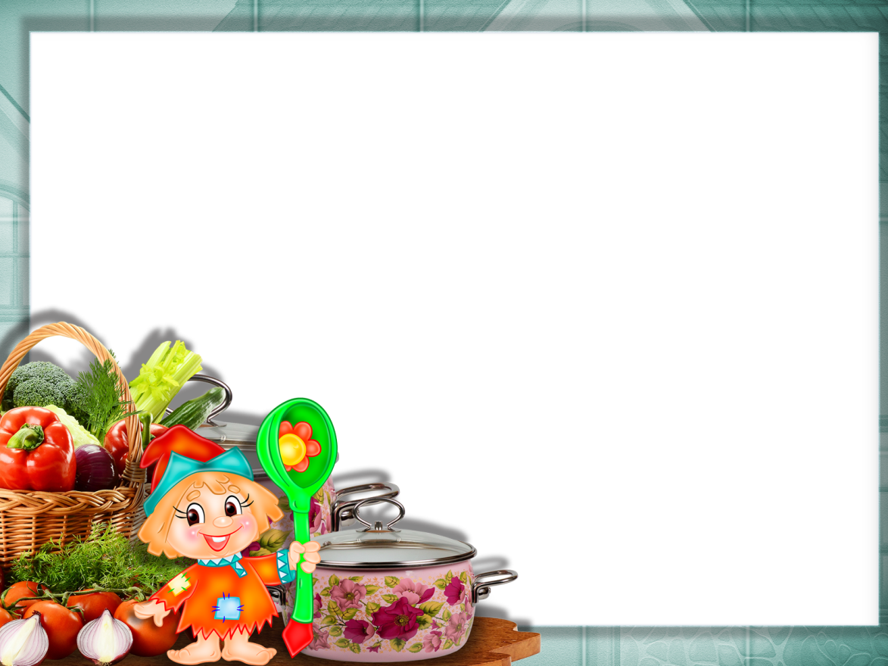
Муниципальное бюджетное образовательное учреждение № 186 «Детский сад комбинированного вида» Конспект непосредственной образовательной деятельности познавательному развитию. Тема: «Аппликация. Продукты питания» для детей младшего возраста. ФИО педагога: Алексеева Г.В., Седых Т.В. Должность: воспитатель.

Slide 3
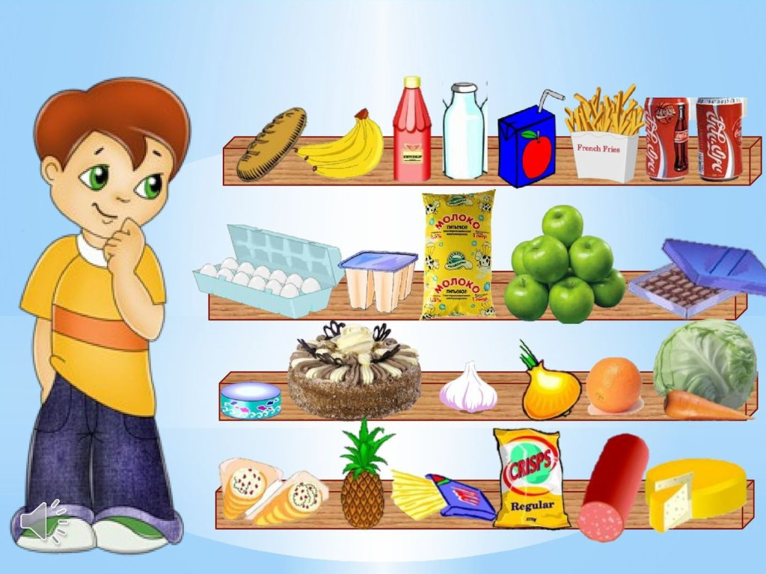
Цель: расширение знаний детей о продуктах питания.
Задачи:
-продолжить формировать знания детей о продуктах питании;
-обогатить активный и пассивный словарь детей по теме;
-учить внимательно, слушать, вслушиваться в стихотворный текст, понимать его;
-учить детей находить предмет, изображенный на картинке;
-формировать артикуляцию различных звуков;
-совершенствовать навыки наклеивания;
-обучать детей отличать продукты питания от других предметов;
-упражнять в умении согласовывать свои действия со словами песни.

Slide 4
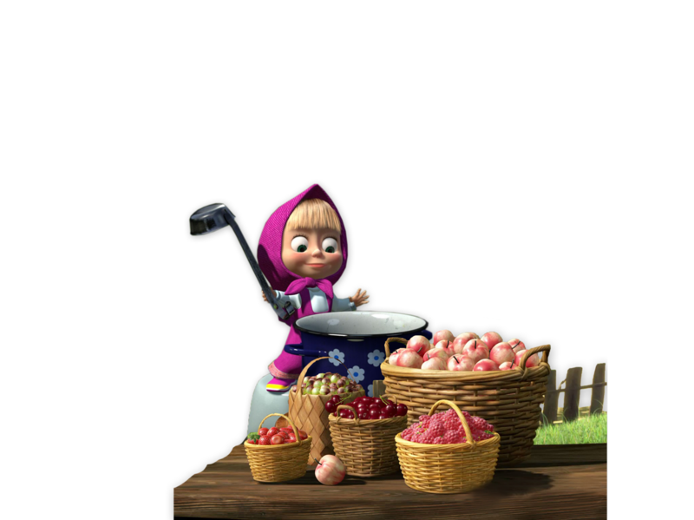
Планируемые результаты: Дети знают основные виды продуктов, умеют их называть, классифицировать. Оперируют новыми словами по теме, словарный запас обогащен. Умеют слушать текст, стихотворения, рассматривать иллюстрации отвечать на вопросы по содержанию. Эмоционально отзывчиво при восприятии произведений изобразительного искусства и умения взаимодействовать со сверстниками при создании коллективных работ. Самостоятельно находит точно такой же предмет, а также предмет, отличающийся от остальных. Проявляет интерес к стихам, песням и сказкам, рассматриванию картинки, стремится двигаться под музыку; эмоционально откликается на различные произведения.

Slide 5
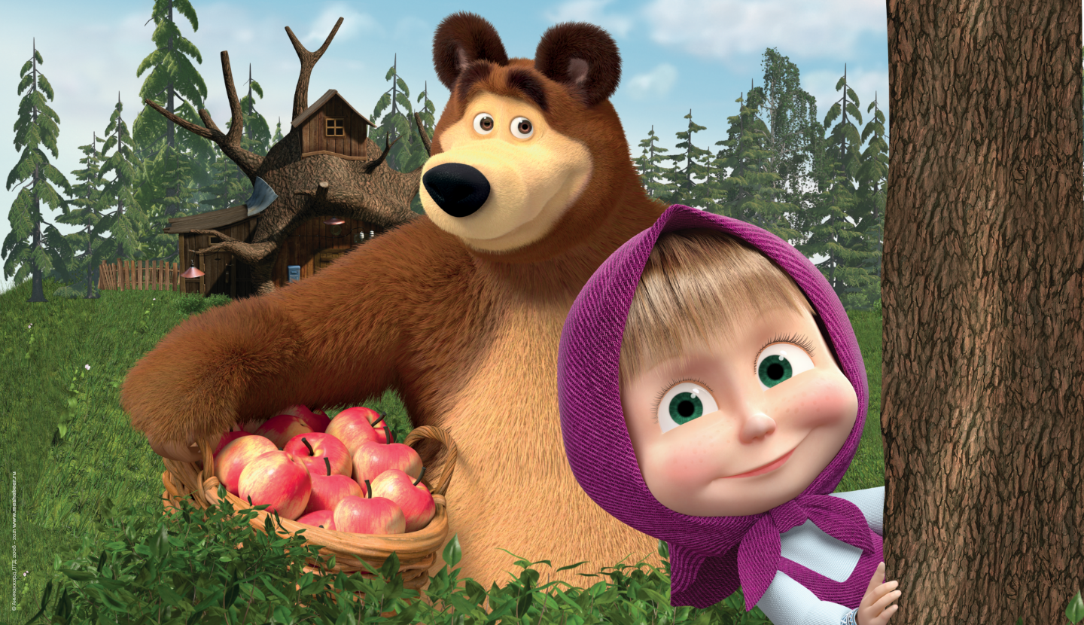
Методическое оснащение: перчаточные куклы (девочка Маша, медведь), корзина с муляжами овощей и фруктов, иллюстрация к стихотворению «Маша и каша», иллюстрации по теме «Продукты питания», музыкальная установка, карточки к Д.И. «Купи в магазине точно такой же продукт», стойка для магазина, муляжи продуктов соответствующие карточкам, плакаты для аппликации, картинки, клей.

Slide 6
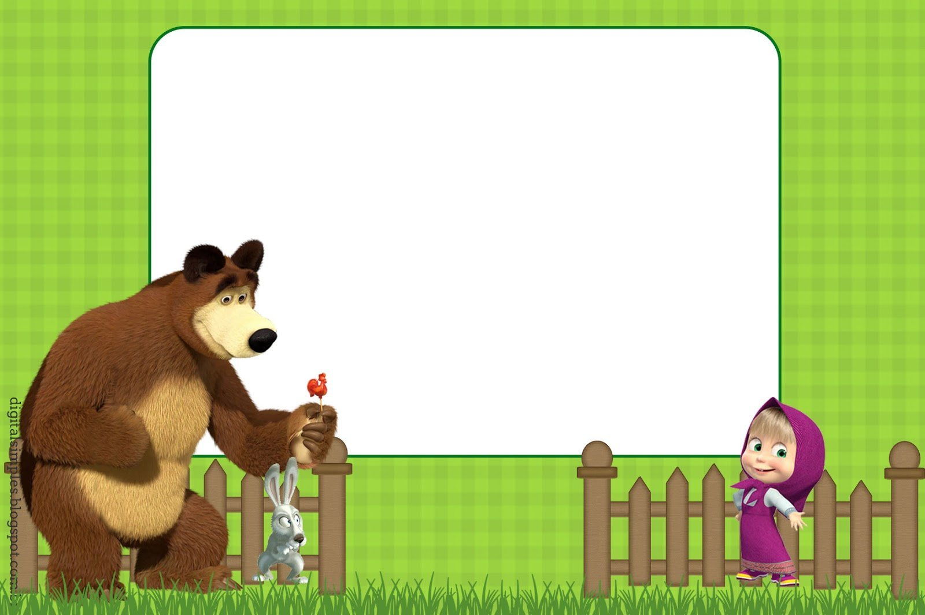
Вводная часть Ритуальное приветствие «Улыбка» -Воспитатель и дети приветствуют друг друга улыбкой. -Детей ознакамлевают с темой занятия. Устанавливают положительный эмоциональны настрой детей.

Slide 7
Основная часть
-Педагог выстраивает диалог с детьми:
-Ребята, подумайте и скажите, что вы любите есть больше всего? (ответы детей).
А что любит, есть Маша? (Кашу).
Педагог поощряет детей и предлагает, прослушать стихотворение,
которое расскажет кукла и рассмотреть иллюстрацию.

Slide 8
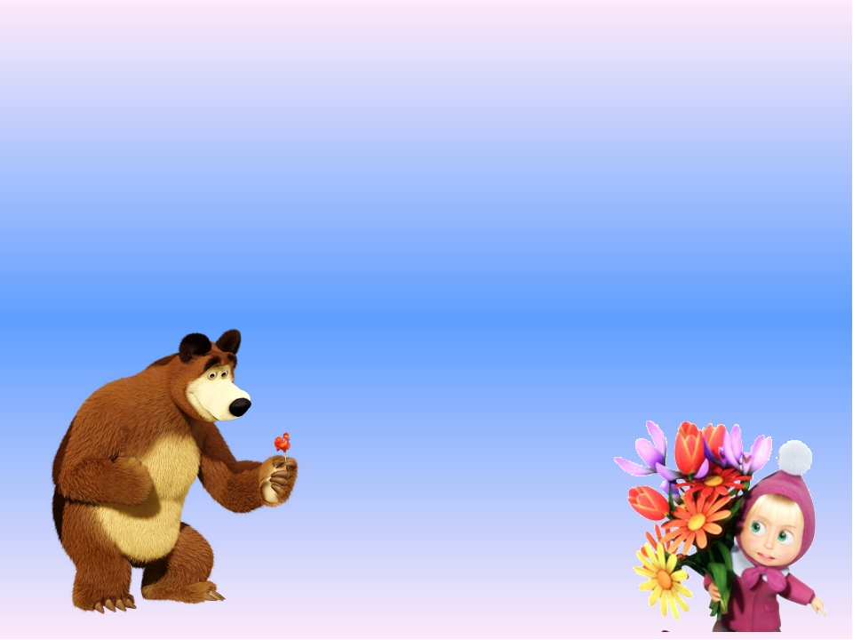
Сюрпризный момент: В группе раздается стук. Дети и воспитатель встречают гостя (медведь и Маша, куклы - перчатки). Миша, да не с пустыми руками, с корзиной, что же в ней? (дети заглядывают в корзину). это овощи и фрукты Наша Маша маленька, На ней шубка аленька. Опушка бобровая, Маша чернобровая.

Slide 9
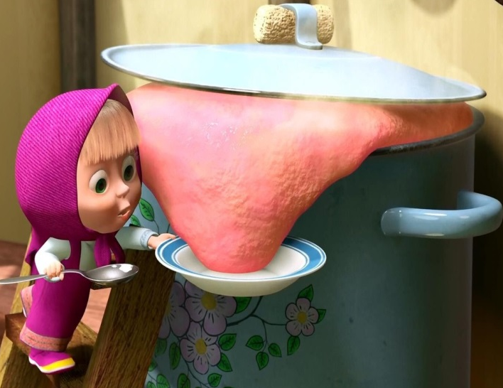
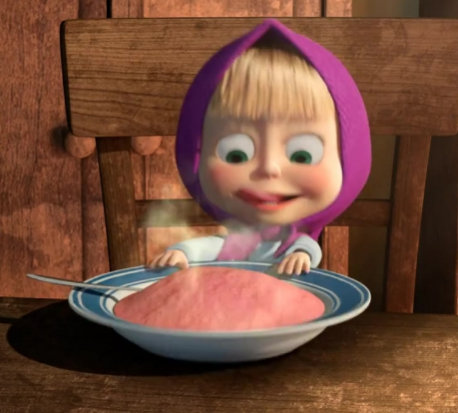
Чтение стихотворения «Каша». Воспитатель: проводит беседует по содержанию стихотворения и иллюстрации. Маша каши наварила, Маша кашей всех кормила. Положила Маша кашу Кошке – в чашку, Жучке в плошку, А коту в большую ложку. В миску курицам, цыплятам. И в корытце поросятам.

Slide 10
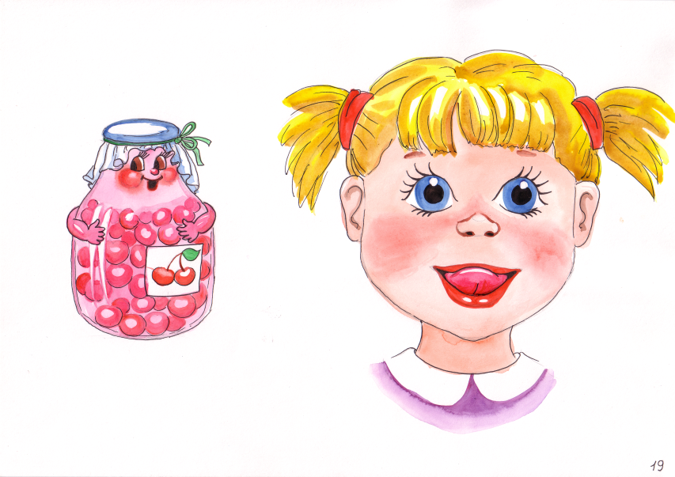
Артикуляционная гимнастика «Вкусное варенье». -После беседы: воспитатель с медведем предлагают, детям выполнить артикуляционную гимнастику «Вкусное варенье».

Slide 11
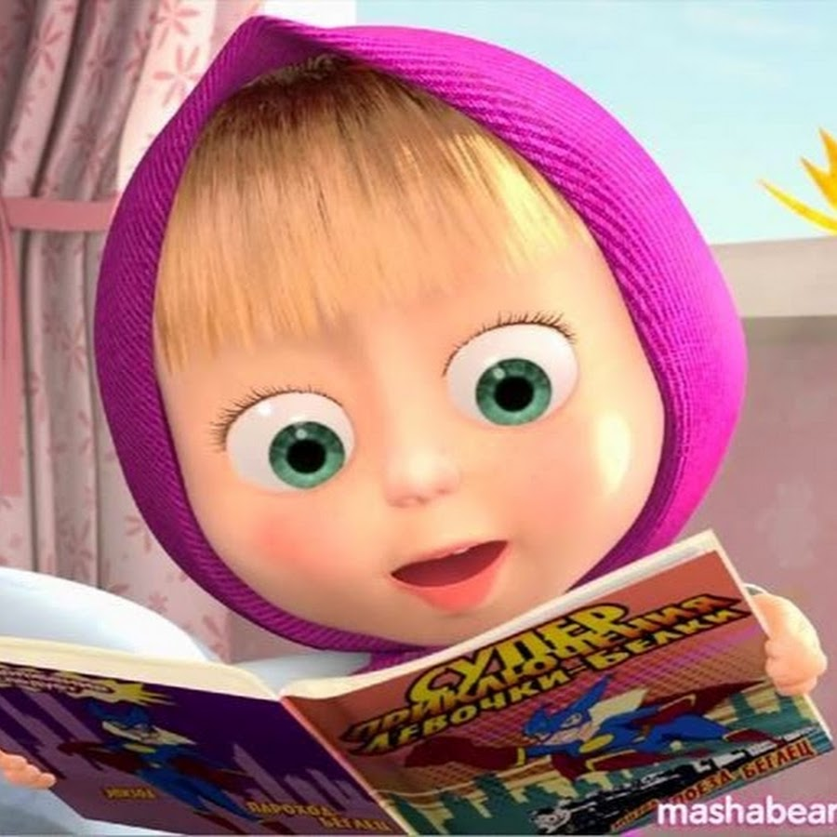
Работа с иллюстрациями «Полезные продукты» -Воспитатель проводит работу по иллюстрациям, организует с детьми беседу. -Дети распознают продукты питания на иллюстрации.

Slide 12
Динамическая пауза «Я пеку, пеку, пеку…» -Воспитатель предлагает детям вместе с Мишей и Машей отдохнуть и потанцевать и в танце испечь пряники… -Дети выполняет танцевальные упражнения песни, соотносит с движениями. Эмоциональный отдых ребенка Я пеку, пеку, пеку Деткам всем по пирожку. А для милой мамочки Испеку два пряничка. Кушай, кушай, мамочка, Вкусные два пряничка. А ребяток позову, Пирожками угощу.

Slide 13
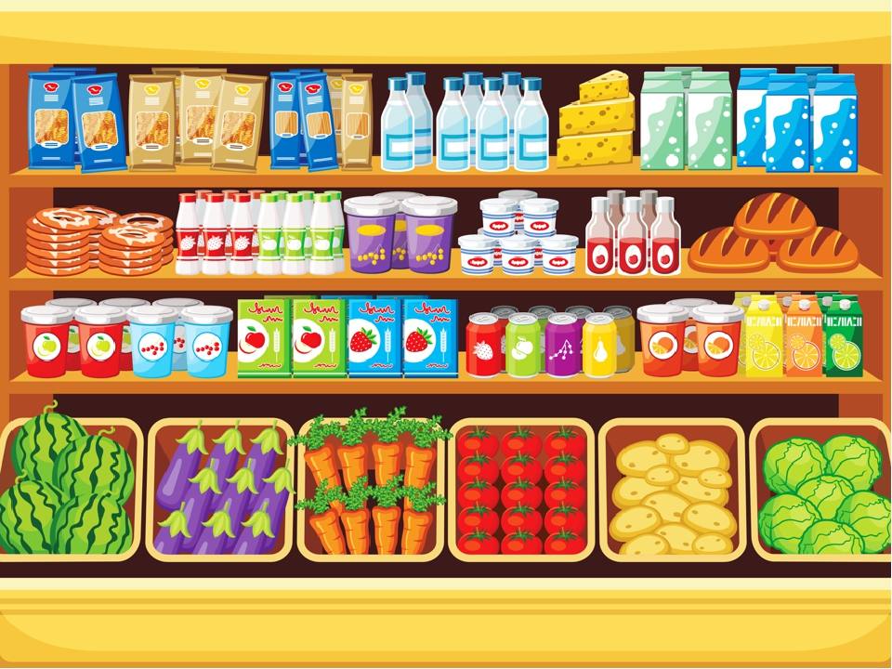
Дидактическая игра. «Купи в магазине точно такой же продукт» -Воспитатель работает с детьми в уголке, оснащенном для сюжетной – ролевой игры «Магазин». -Дети соотносят предметы на картинке с предметами в магазине.

Slide 14
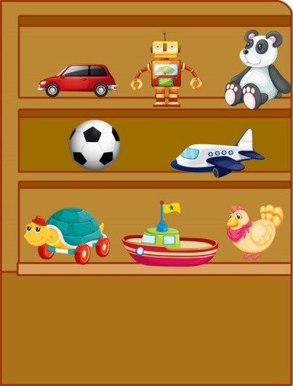
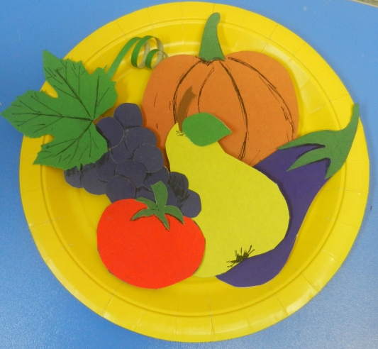
Практическая работа. Аппликация «Съедобное, не съедобное». -Педагог проводит аппликацию «Съедобное, не съедобное». -Воспитатель раздает картинки с продуктами и игрушками. -Ребята, вам нужно подойти к плакату и распределить свои картинки, игрушки приклейте в шкаф для игрушек, а продукты, на плакат, где изображены тарелки.

Slide 15
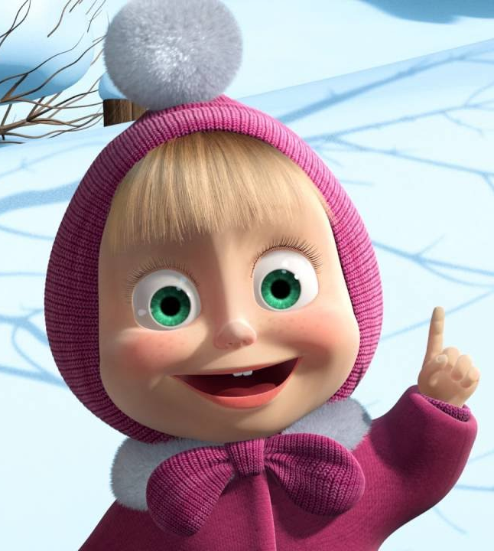
Заключительная часть Подведение итогов Закрепление имеющихся знаний. -Педагог закрепляет знания по проведённому занятию. - Вопросы по теме занятия:(Какие продукты являются полезными? -Что любит, есть Маша и Миша, а что любите есть вы?) -Герои угощают детей соком и прощаются.

